Slide 1
딥러닝 세미나
Tobig‘s 5기 박이삭
Audio 분석 기초

Slide 2
Unit 01 ㅣ 음성인식?
Unit 02 ㅣ 삼각 함수
Contents
Unit 03 ㅣ 기초수학
Unit 04 ㅣ DFT
Unit 05 ㅣ feature 들..

Slide 3

Unit 01 ㅣ 음성인식?
카카오, 바이두, 구글, 네이버, SK, NC_soft 등
여러 회사들이 있지만… 주목해야 될 회사는 ?
바이두
독자 적인 모델을 만들어 배포
RNN → Bi-directional RNN → Baidu
2016년
2017년
Kaggle 일반인 91% 2018년
바이두 : https://www.youtube.com/watch?v=g-sndkf7mCs&t=888s

Slide 4

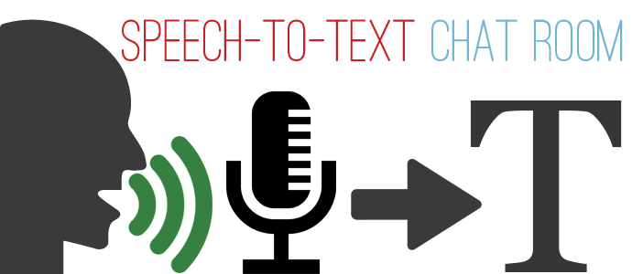
Unit 01 ㅣ 음성인식?
음성인식 분야 - STT(speech to text) , TTS(text to speech)
활용 분야 )
자율주행 – ( + 강화학습 )
Chat bot
AI 비서 (SK – Nugu, NAVER-clova(LG), Amazon – echo 등..
활용방안과 연구하는 기업이 많은 만큼!
이미지 인식(CNN, YOLO)보다 주목받는 사업이 되지 않을까 (개인적인 생각)
한국어 TTS: https://deview.kr/2017/schedule/182

Slide 5
Unit 02 ㅣ 삼각 함수
삼각함수
+내적, 허수, 오일러

Slide 6
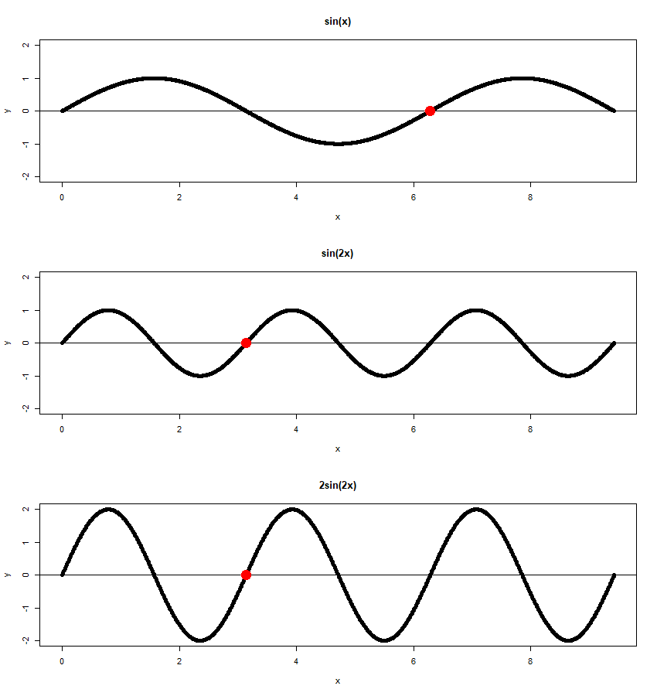



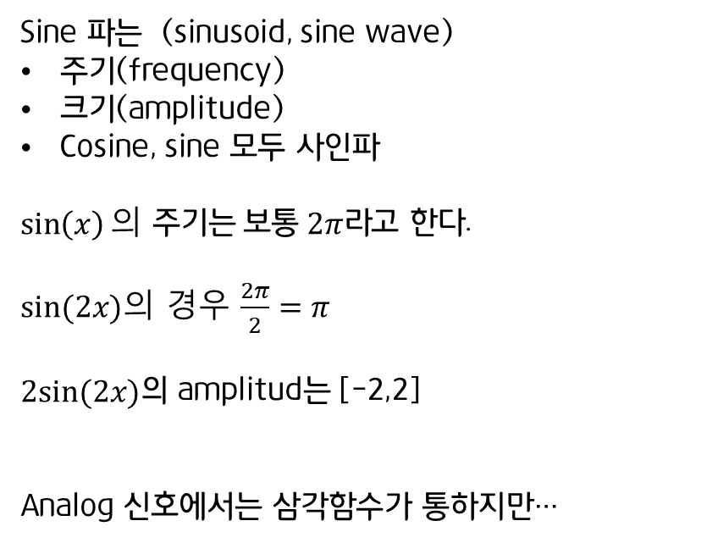
Unit 02 ㅣ 삼각 함수
$$sin⁡(x)$$
Sine 파는 (sinusoid, sine wave)
주기(frequency)
크기(amplitude)
Cosine, sine 모두 사인파
$\sin\left(x\right)의$ 주$기는 보통 2π라$고 한다.
$sin⁡(2x)$의 경우 $\frac{2π}{2}=π$
$2sin⁡(2x)$의 amplitud는 [-2,2]
Analog 신호에서는 삼각함수가 통하지만…
$$sin⁡(2x)$$
$$2sin⁡(2x)$$
Notes:
Sin 함수는 주기(frequency), 크기(amplitude)로 이루어져 있다.

Slide 7
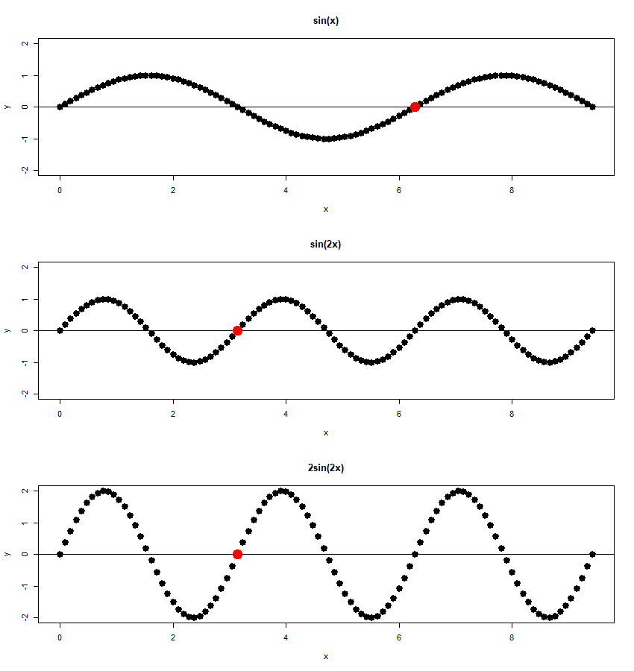
Unit 02 ㅣ 삼각 함수
$$sin⁡(x)$$
sr = 100
Analog
VS
Digital
$$sin⁡(2x)$$
$$2sin⁡(2x)$$

Slide 8
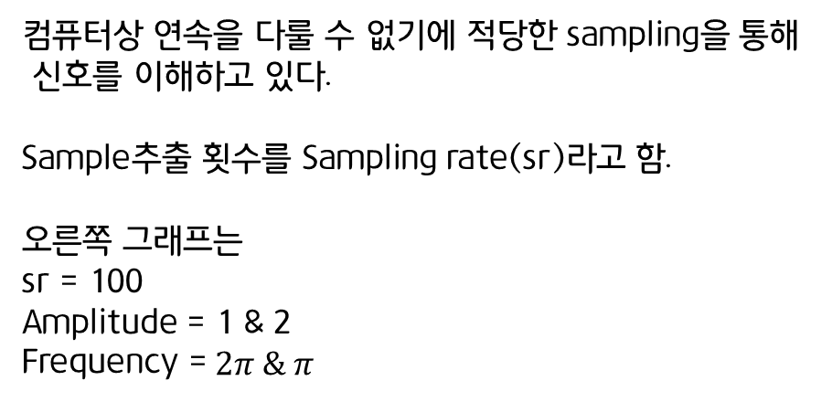
Unit 02 ㅣ 삼각 함수
sr = 100
컴퓨터상 연속을 다룰 수 없기에 적당한 sampling을 통해
신호를 이해하고 있다.
Sample추출 횟수를 Sampling rate(sr)라고 함.
오른쪽 그래프는
sr = 100
Amplitude = 1 & 2
Frequency =$2π \& π$

Slide 9
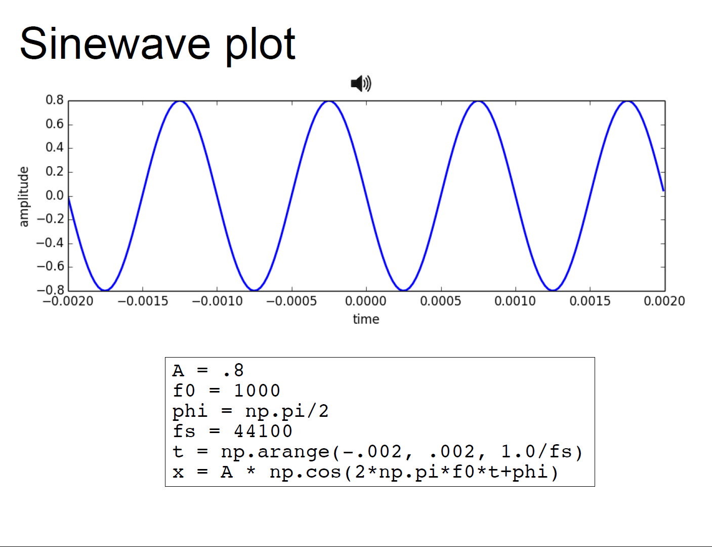
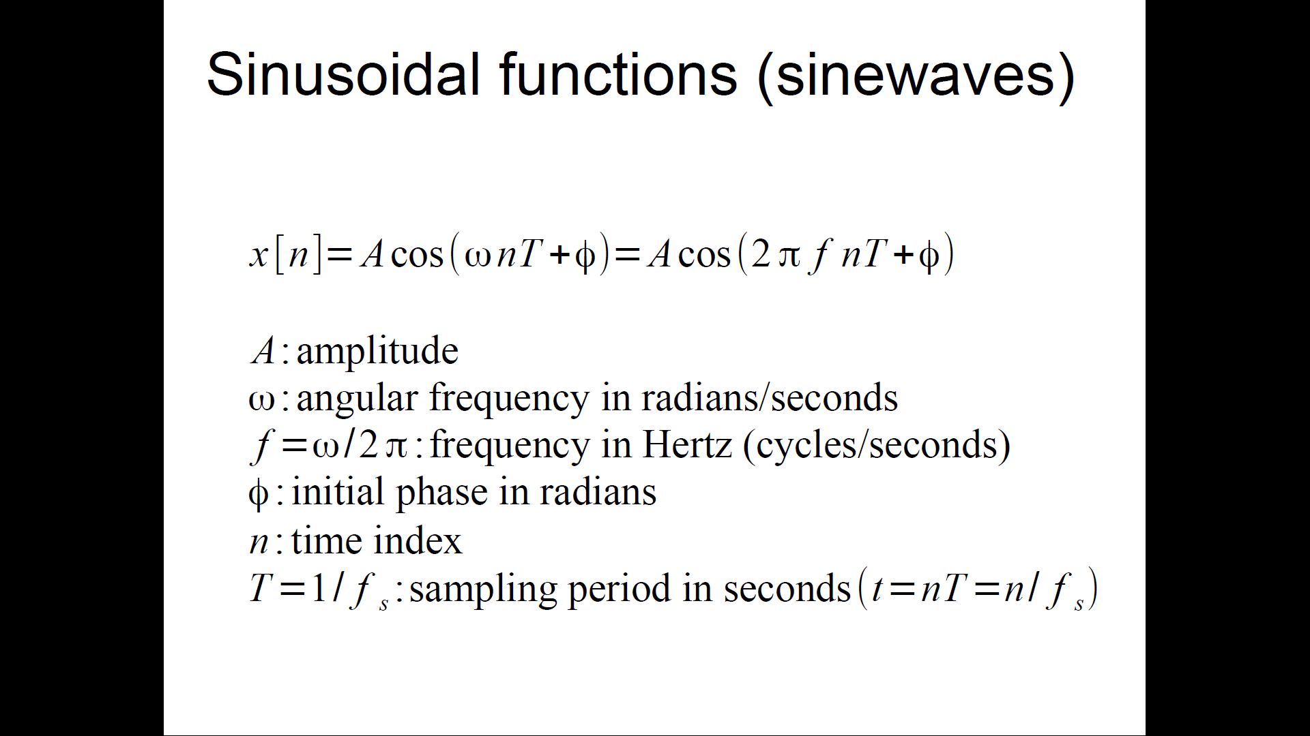
Unit 02 ㅣ 삼각 함수
1초 audio파일에 sr = 10 인 경우 T = 0.1, 0.2, ..
출처 - Cosera: audio-signal-processing

Slide 10
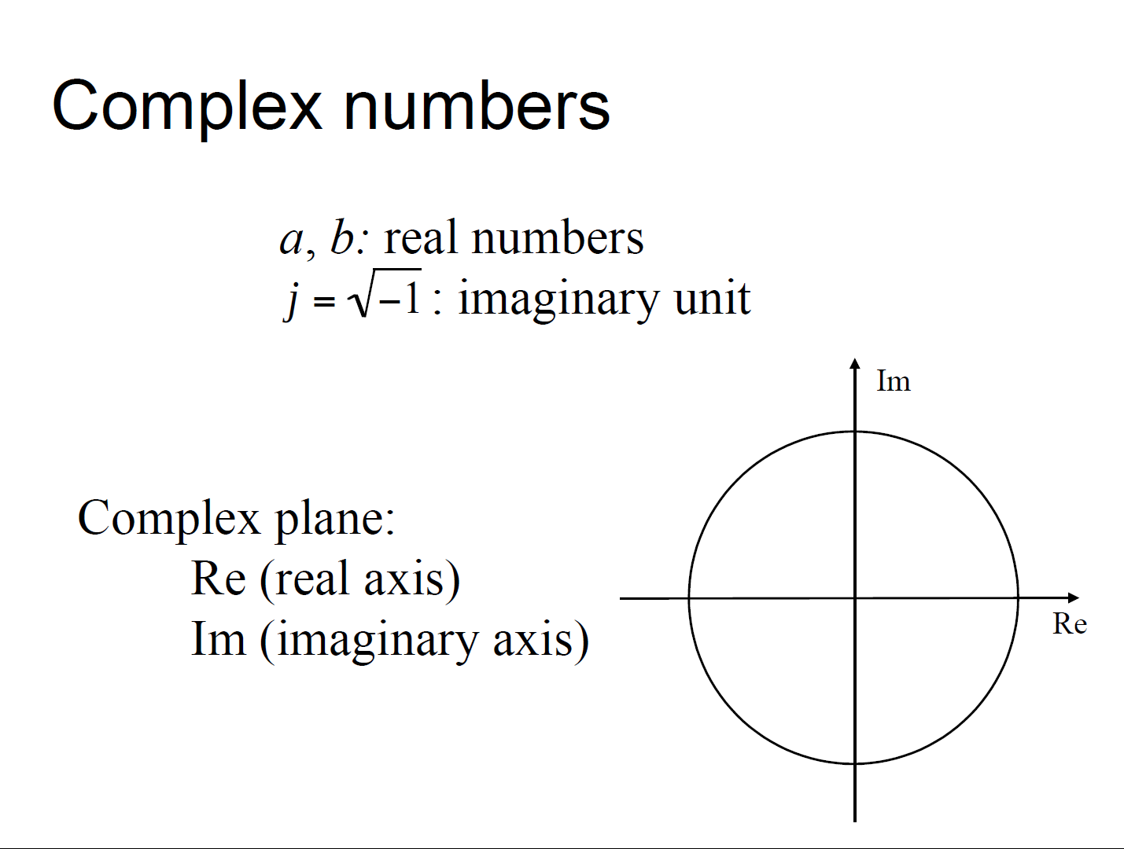
Unit 03 ㅣ 기초 수학
Q. Audio에 허수가?
->Sin 혹은 Cos을 테일러 급수로 근사 시킬수도 있지만,
오일러 공식을 이용한다면 간단하게 마무리 할 수
있기 때문.

Slide 11
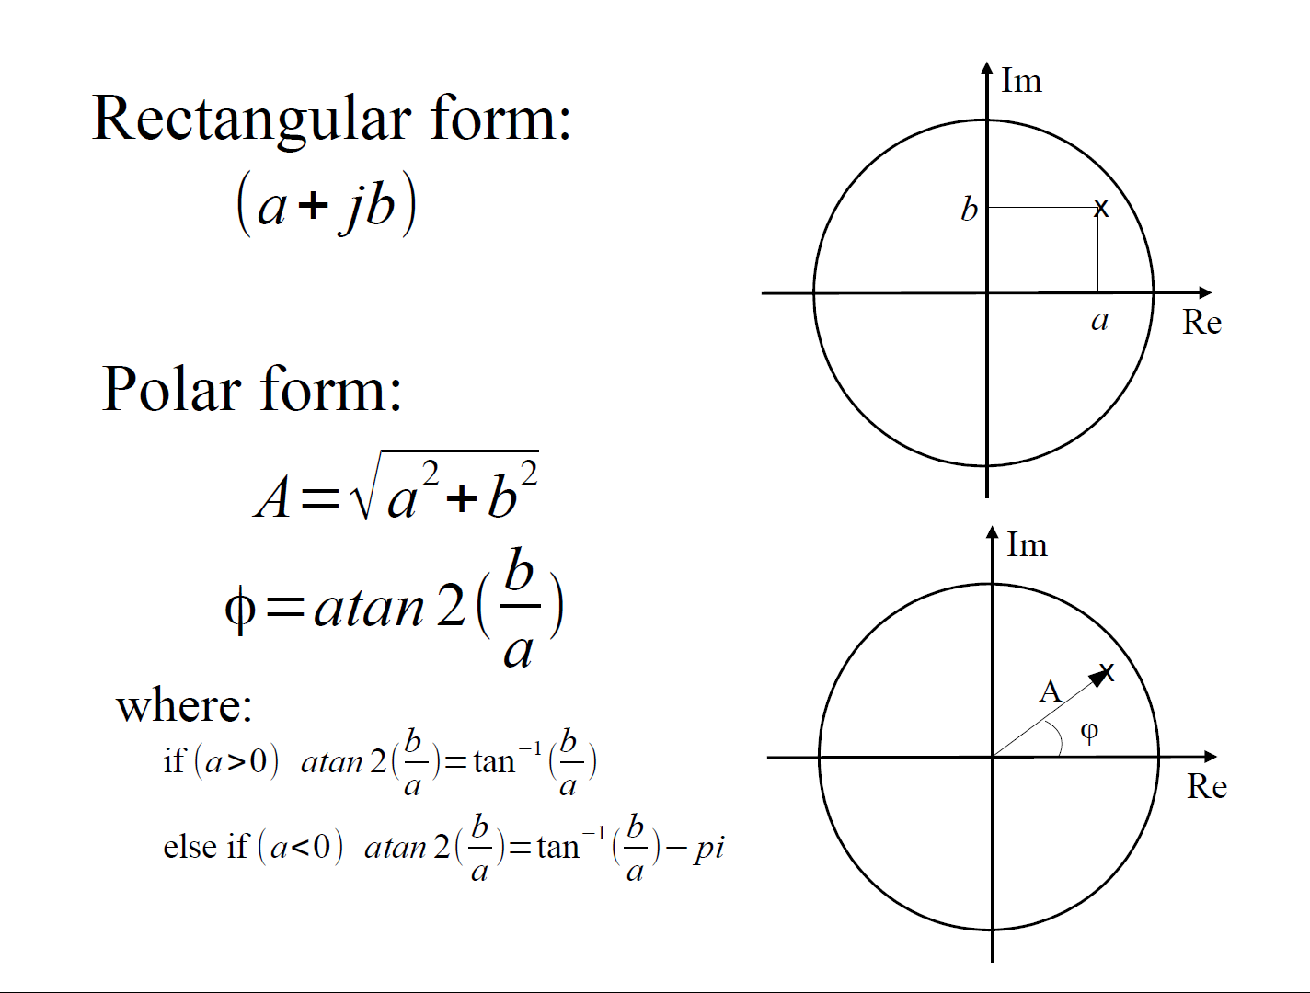
Unit 03 ㅣ 기초 수학

Slide 12
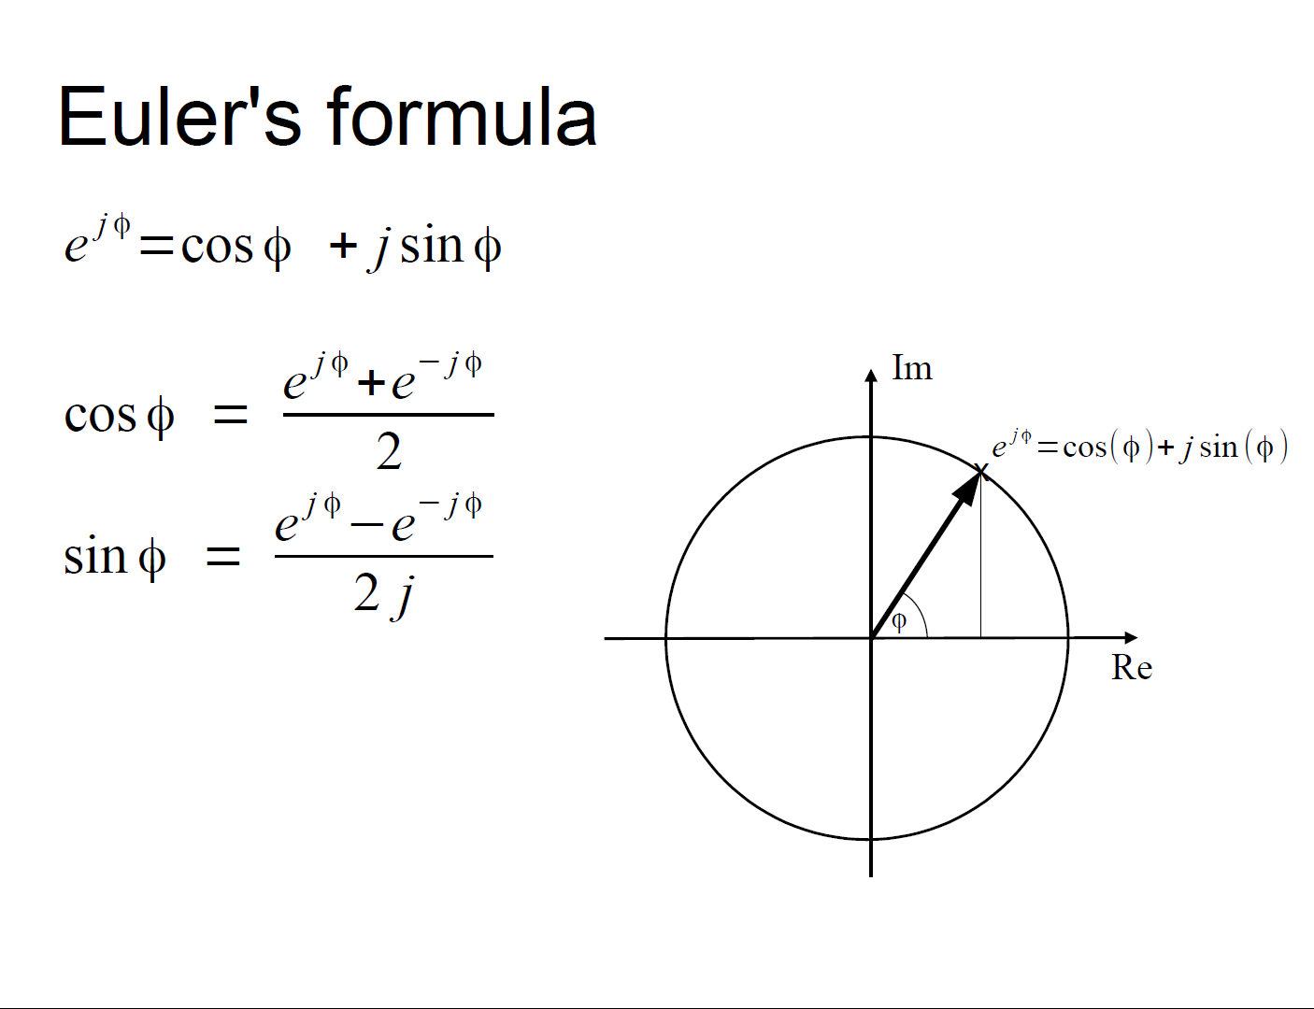
Unit 03 ㅣ 기초 수학

Slide 13
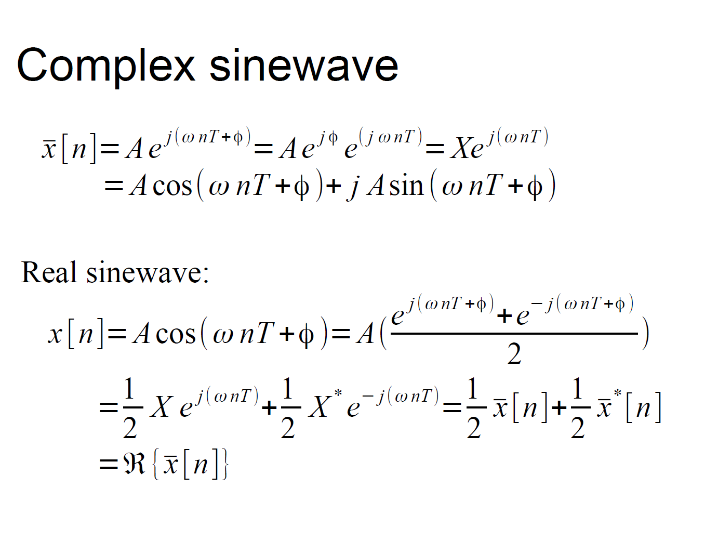
Unit 03 ㅣ 기초 수학

Slide 14
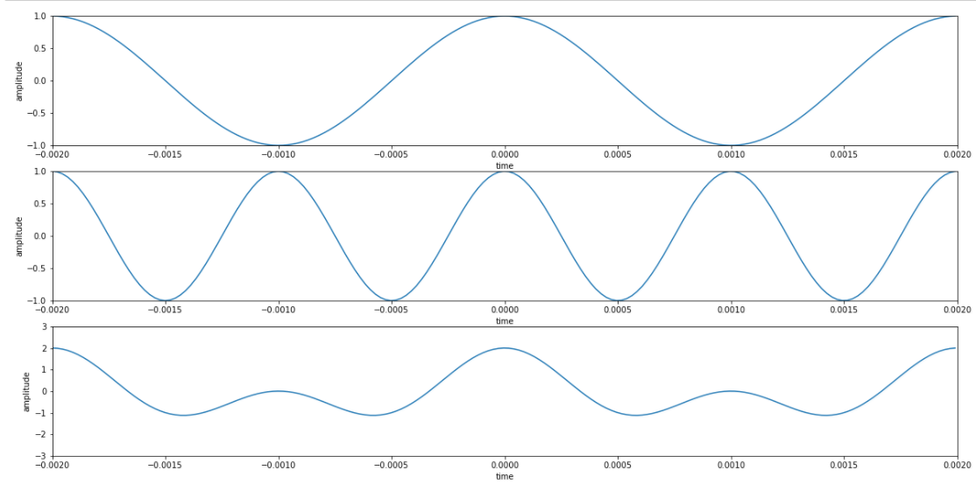
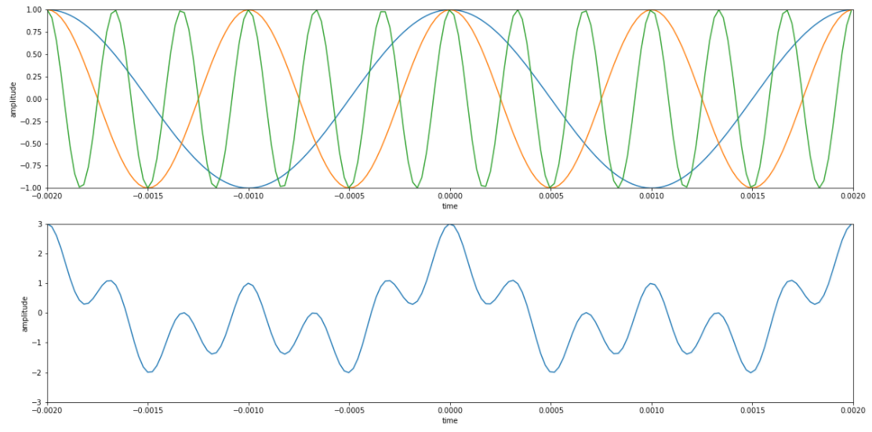
Unit 04 ㅣ DFT
문제는... 실제 음성은 sin wave 처럼 간단하지 않다.
Sin파 처럼 매끄럽지 않고 (울툴불퉁)
여러 주파수가 합쳐져 있고 (위의 원인)
합쳐진 주파수가 몇 개나 될지 모른다.
→ 합성파를 분리할 수 없을까?
DFT(Discrete Fourier Transform)
주파수(Frequency)를 찾는 역할

Slide 15
Unit 04 ㅣ DFT
문제는... 실제 음성은 sin wave 처럼 간단하지 않다.
Sin파 처럼 매끄럽지 않고 (울툴불퉁)
여러 주파수가 합쳐져 있고 (위의 원인)
합쳐진 주파수가 몇 개나 될지 모른다.
→ 합성파를 분리할 수 없을까?
DFT(Discrete Fourier Transform)
주파수(Frequency)를 찾는 역할
How??

Slide 16
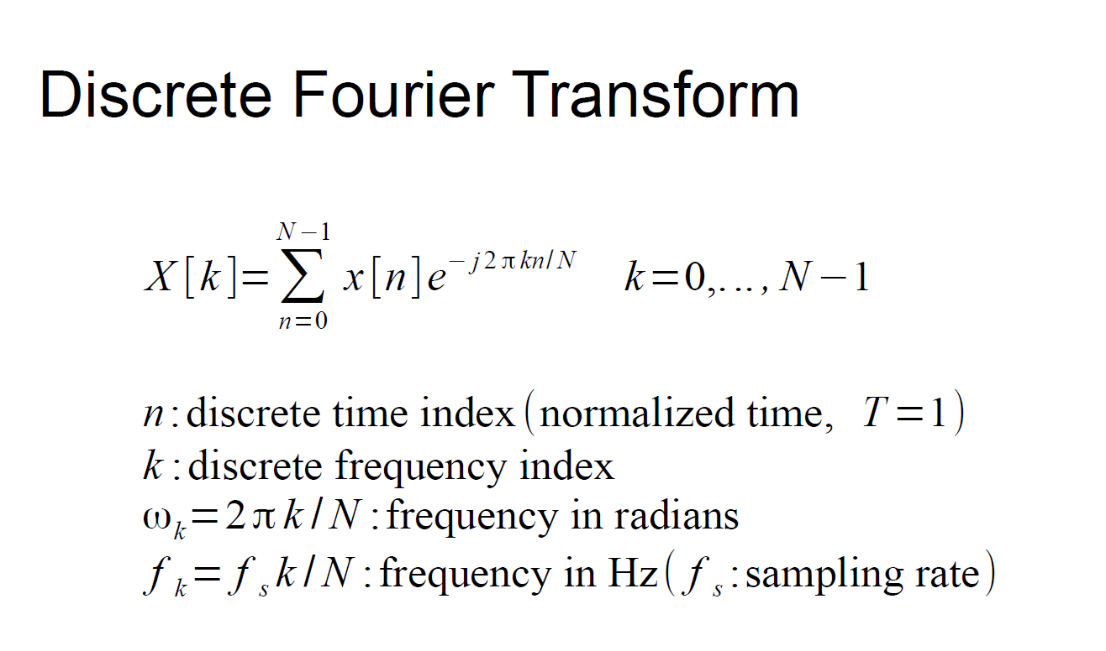
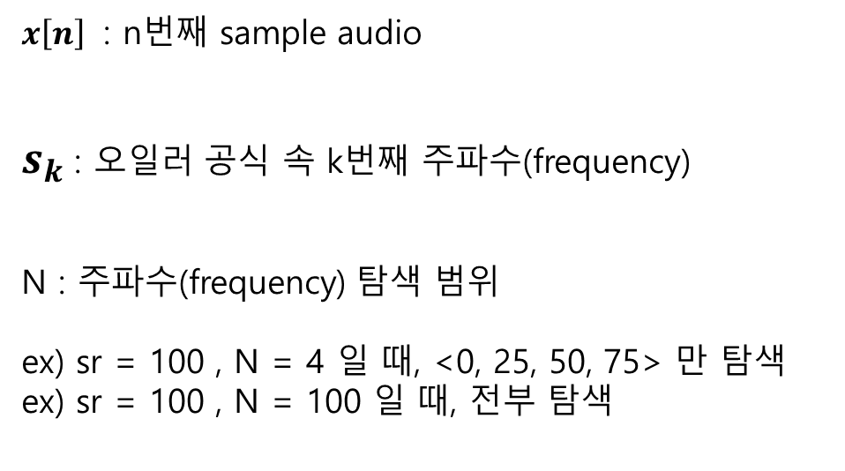

Unit 04 ㅣ DFT
$x\left[n\right]$ : n번째 sample audio
$s_{k}$: 오일러 공식 속 k번째 주파수(frequency)
N : 주파수(frequency) 탐색 범위
ex) sr = 100 , N = 4 일 때, <0, 25, 50, 75> 만 탐색
ex) sr = 100 , N = 100 일 때, 전부 탐색
$${f_{k}=f}_{s}\frac{k}{N}$$

Slide 17
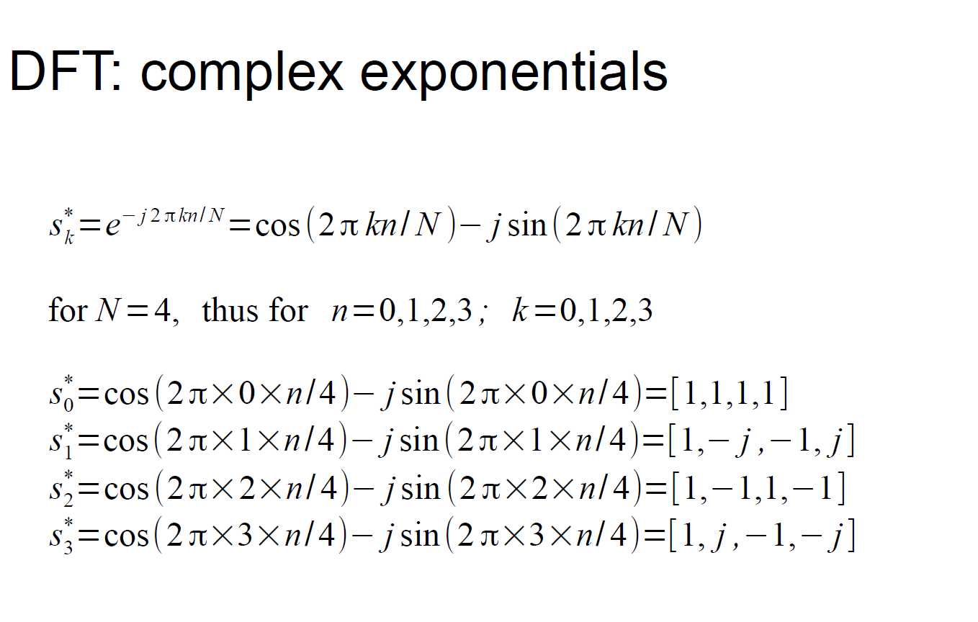

Slide 18
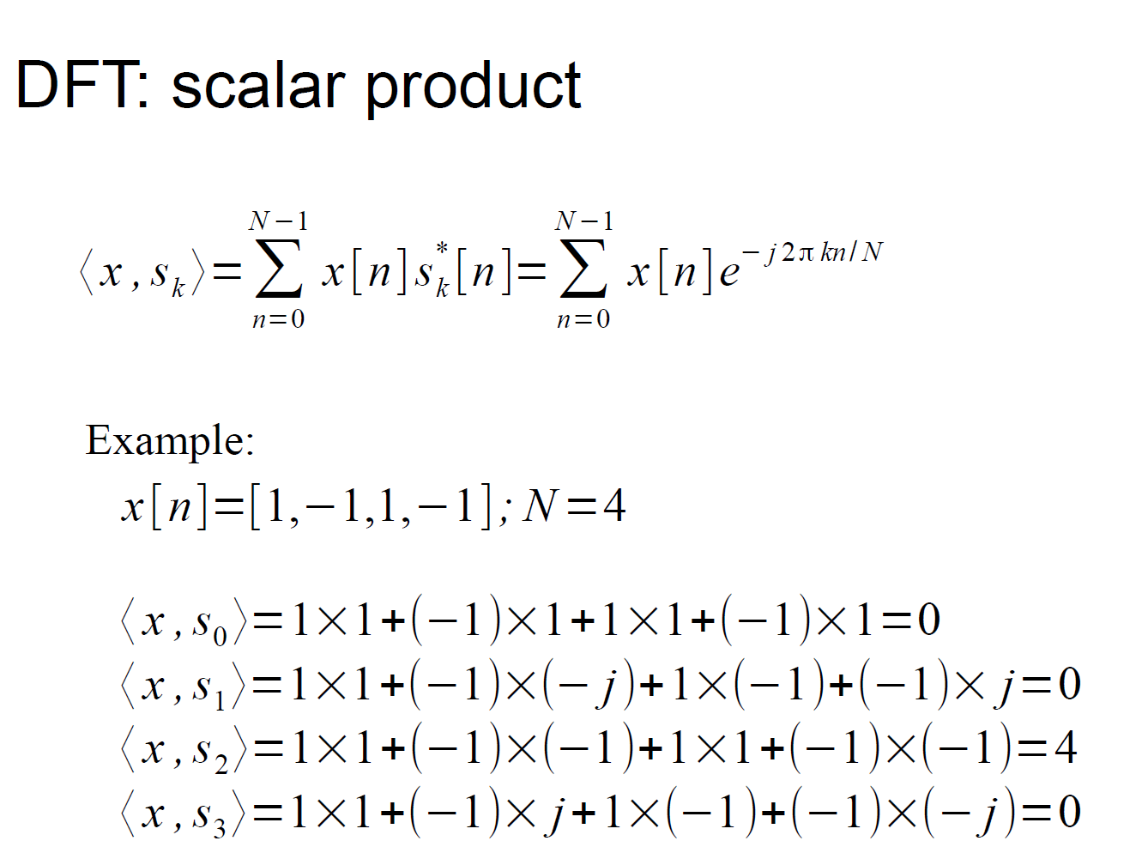

Slide 19
Unit 04 ㅣ DFT
그럼, 이제 합성파들을 분리 해 볼까요?

Slide 20
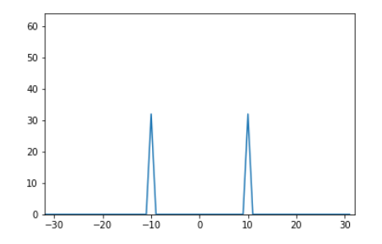
Unit 04 ㅣ DFT
그럼, 이제 합성파들을 분리 해 볼까요?
X축이 시간 → 주파수(frequency)로 변했습니다.
이제부터 이런 그림을 spectrum 이라고 명명하겠습니다.
(Y축 : Amplitude)

Slide 21
문제는... 노래 한 곡 4분, 회의록 10분, 전화통화 2시간
꽤 긴 시간동안 이뤄진 녹음을 한꺼번에 표시한다??
Frequency가 Audio분석에 중요한 것임을 알았지만...
회의를 하다 노래를 할 수도 있고
전화 중 노래를 할 수도 있고
아무리 긴 시간의 audio signal이 들어와도 제대로
분석 하기 위해선, 작은 시간동안 frequency의 변화를 살펴야 되지 않을까?
Notes:
https://www.youtube.com/watch?v=g-sndkf7mCs&t=889s

Slide 22
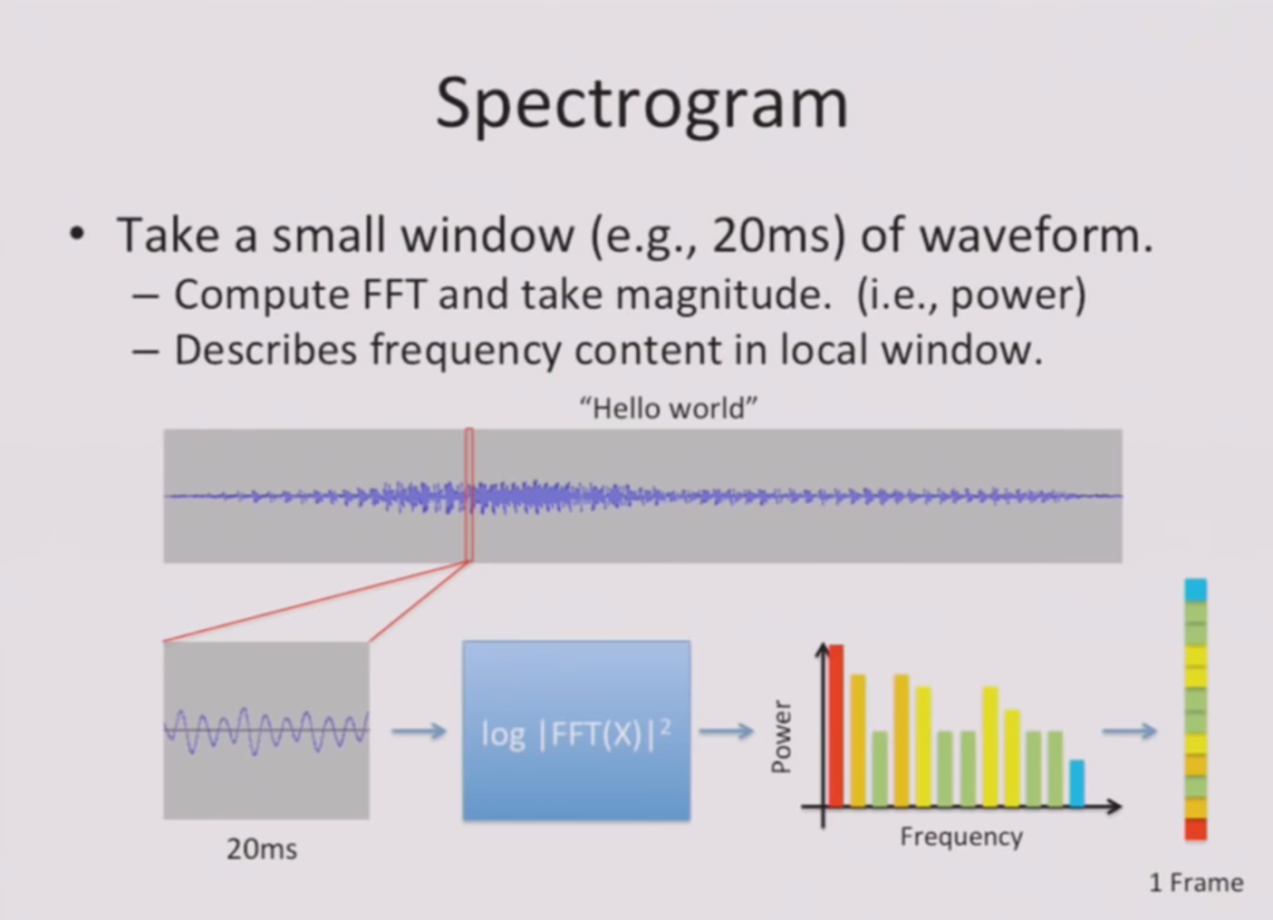
문제는... 노래 한 곡 4분, 회의록 10분, 전화통화 2시간
꽤 긴 시간동안 이뤄진 녹음을 한꺼번에 표시한다??
Frequency가 Audio분석에 중요한 것임을 알았지만...
회의를 하다 노래를 할 수도 있고
전화 중 노래를 할 수도 있고
아무리 긴 시간의 audio signal이 들어와도 제대로
분석 하기 위해선, 작은 시간동안 frequency의 변화를 살펴야 되지 않을까?
FFT: Fast fourier transform
Notes:
https://www.youtube.com/watch?v=g-sndkf7mCs&t=889s

Slide 23
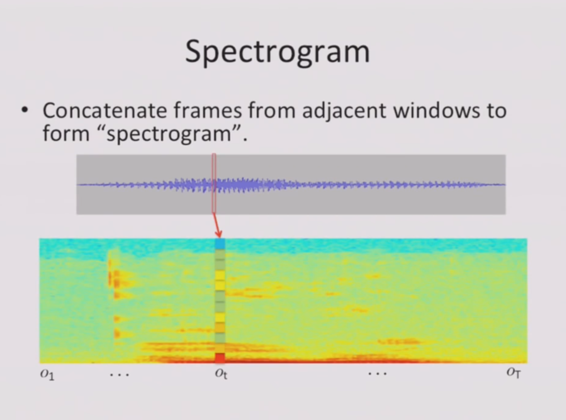
※짧은 구간안에서 소리는 변화하지 않는다고 가정
< spectrogram >
X: time, Y: frequency, Z: amplitude(진폭)
이제,
시간의 변화에 민감해 졌다.
각 시간별 주파수를 탐지 가능
window size = 20ms 기본
Notes:
https://blog.naver.com/mangto38/120190611319

Slide 24
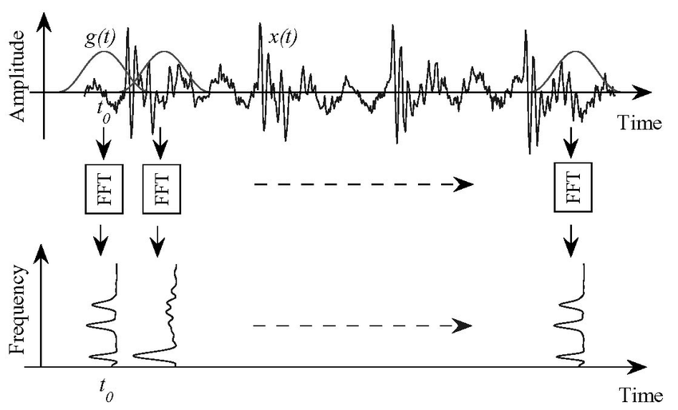

Slide 25
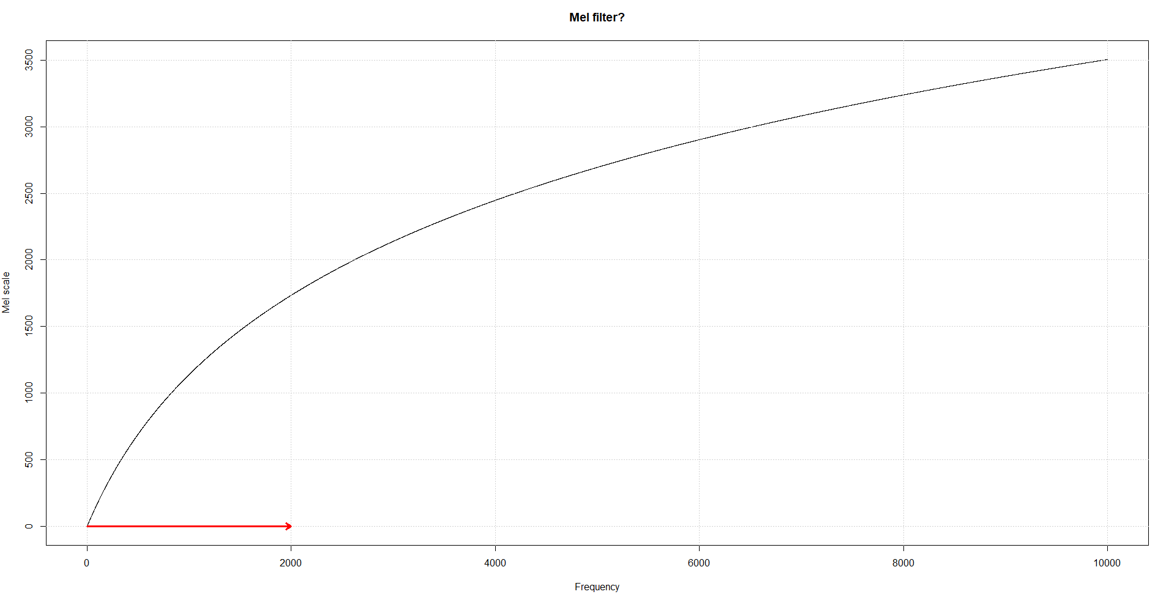

$$mel=2595\log_{10}(1+\frac{f}{700})$$

Slide 26
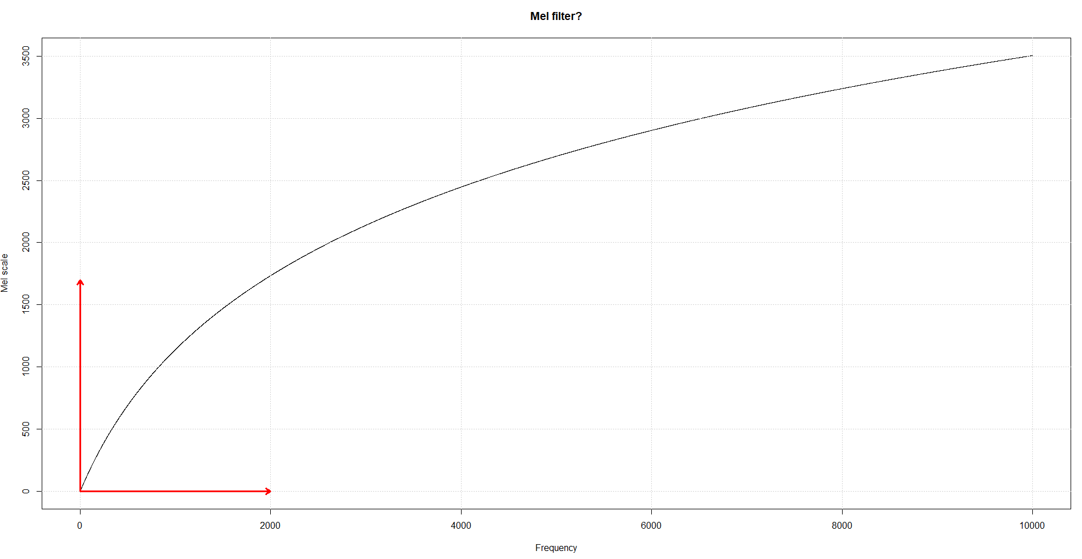
$$mel=2595\log_{10}(1+\frac{f}{700})$$

Slide 27
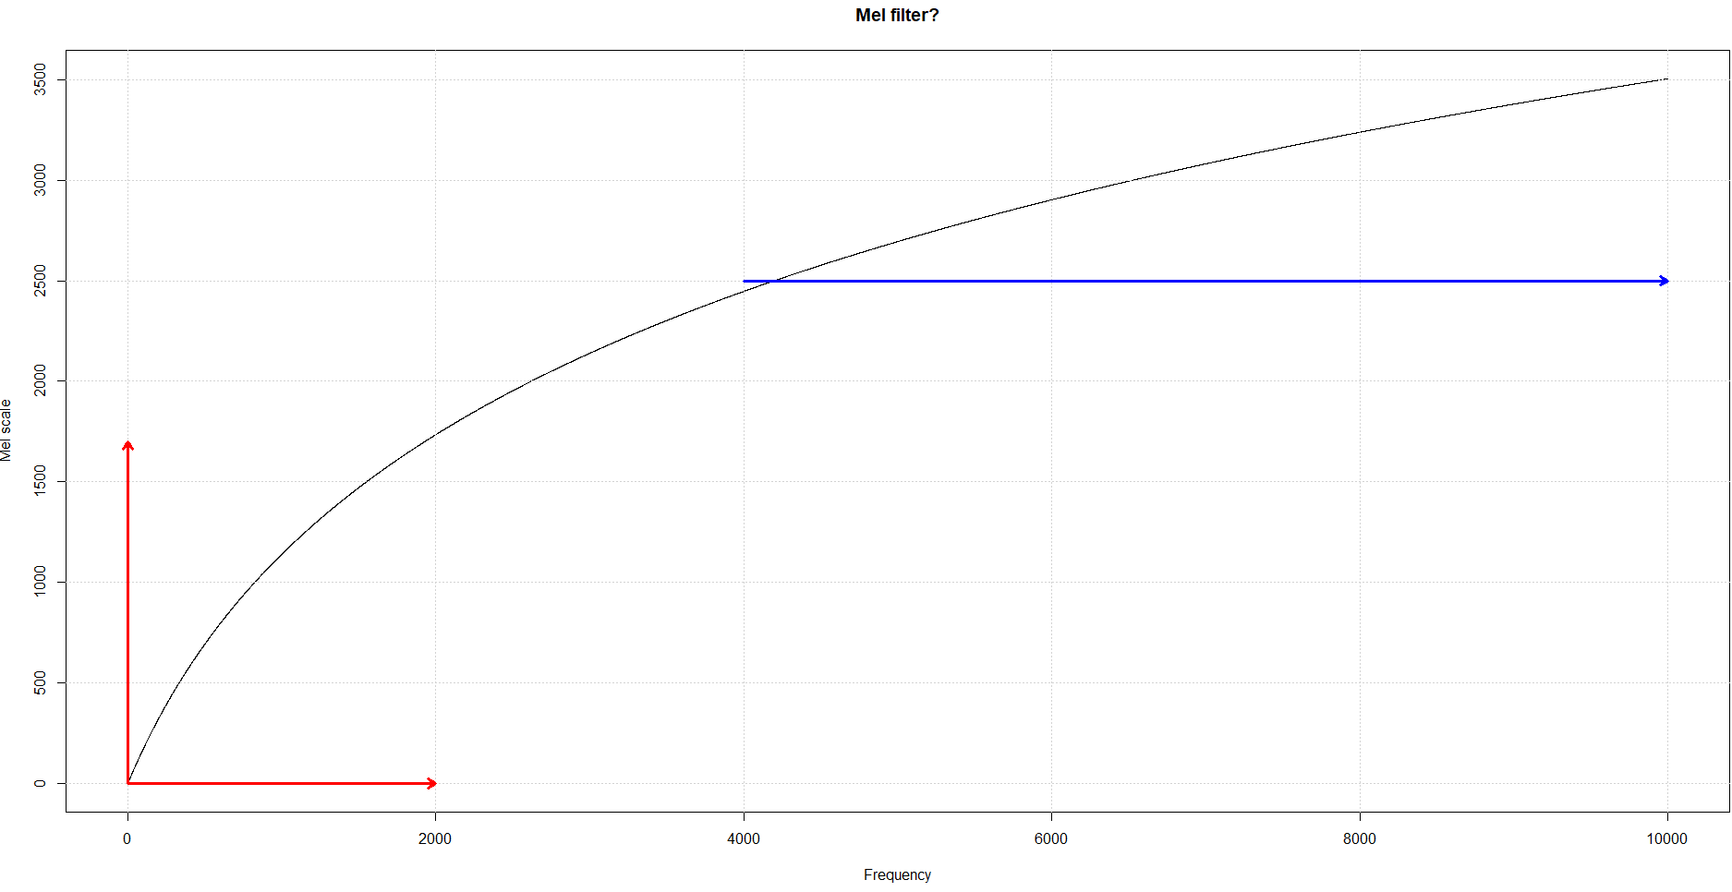
$$mel=2595\log_{10}(1+\frac{f}{700})$$

Slide 28
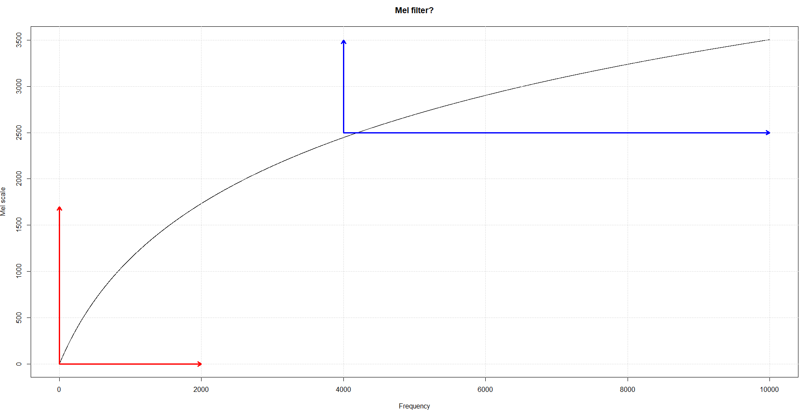
$$mel=2595\log_{10}(1+\frac{f}{700})$$
Notes:
Root가 아닌 이유는 실제로 소리를 2배 키우기 위해서는 4배의 에너지가 아닌 8배를 키워야 하기때문.

Slide 29
$$mel=2595\log_{10}(1+\frac{f}{700})$$
Mel scale를 통해 frequency들을 인간이 듣는 형태로 변형을 함.
문제는... 사람은 100f 와 110f 를 구분하지 못한다.

Slide 30
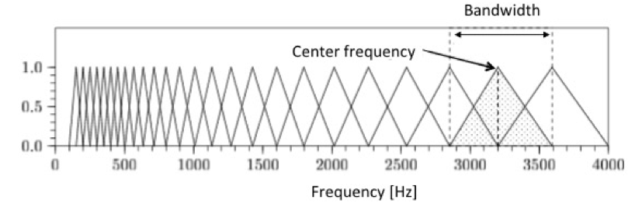
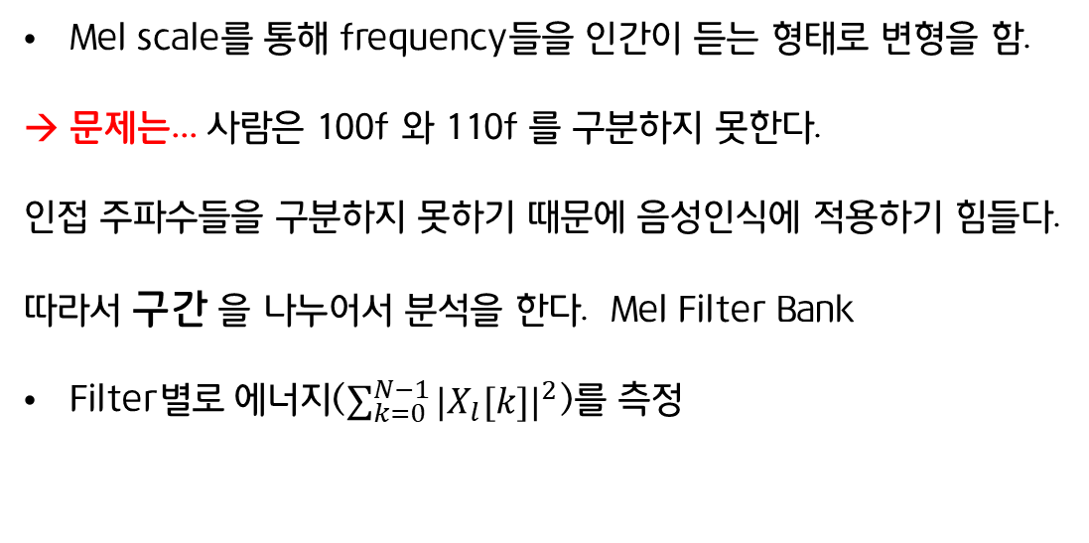
$$mel=2595\log_{10}(1+\frac{f}{700})$$
Mel scale를 통해 frequency들을 인간이 듣는 형태로 변형을 함.
문제는... 사람은 100f 와 110f 를 구분하지 못한다.
인접 주파수들을 구분하지 못하기 때문에 음성인식에 적용하기 힘들다.
따라서 구간 을 나누어서 분석을 한다. Mel Filter Bank
Filter별로 에너지($\sum_{k=0}^{N−1}{{|X_{l}[k]|}^{2}}$)를 측정
Y : Amplitude X: Frequncy

Slide 31
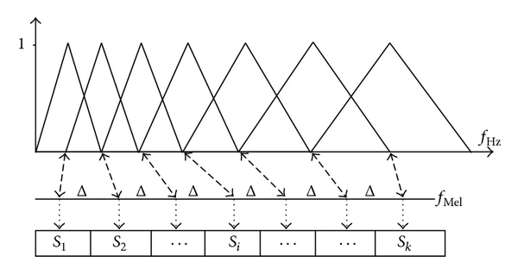

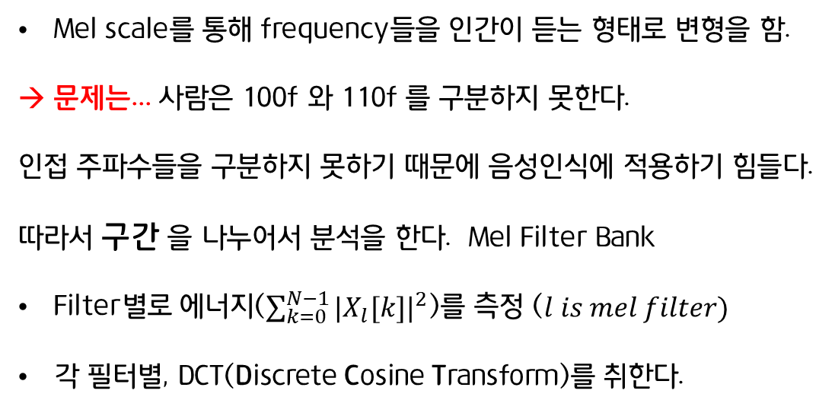
$$mel=2595\log_{10}(1+\frac{f}{700})$$
Mel scale를 통해 frequency들을 인간이 듣는 형태로 변형을 함.
문제는... 사람은 100f 와 110f 를 구분하지 못한다.
인접 주파수들을 구분하지 못하기 때문에 음성인식에 적용하기 힘들다.
따라서 구간 을 나누어서 분석을 한다. Mel Filter Bank
Filter별로 에너지($\sum_{k=0}^{N−1}{{|X_{l}[k]|}^{2}}$)를 측정 ($l is mel filter)$
각 필터별, DCT(Discrete Cosine Transform)를 취한다.
$$\sum_{k=0}^{N−1}{{|X_{l}[k]|}^{2}}$$
Notes:
https://en.wikipedia.org/wiki/Mel_scale

Slide 32
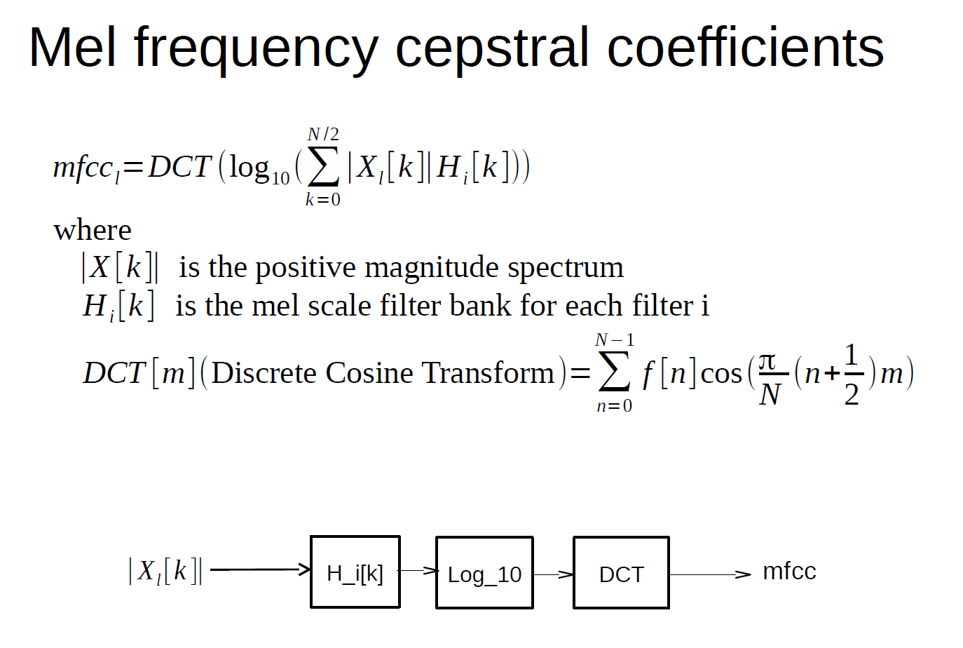

$$\sum_{k=0}^{N−1}{{|X_{l}[k]|}^{2}}$$
의 꼴이 아닌 이유?
필터 별 에너지를 계산하기 위해.
DCT?
필터간 겹쳐진 영역이 존재하기 때문에 이를 분리하는 역할
(cos similarity와 반대 개념이라고 생각 )

Slide 33
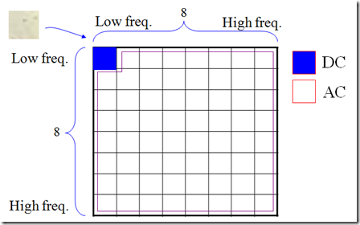
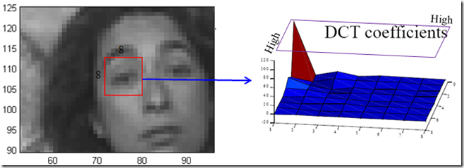
DCT?
DCT를 하는 이유 :
이미지에서 인접한 pixel은 비슷한 색상을 가진다.
64개의 pixel중 같은 색상이 낮은 주파수로 몰리게 됩니다.
색상의 변화가 있는 경우 높은 주파수로 위치하게 됩니다.
사람의 눈(귀)는 낮은 주파수(DC)에 민감하게 반응하지만 높은 주파수에선
아니기 때문에 높은 주파수 영역을 생략한다 해도 화질의 차이를 못 느낌.
→ 동영상, 사진 압축의 원리.
http://crynut84.tistory.com/61

Slide 34
그 밖에...
Energy, RMS, Loudness
Spectral centroid
Pitch
Chroma
Onset
등등...feature들은 많이 있음!!!
https://www.coursera.org/learn/audio-signal-processing/lecture/ZRurD/audio-features

Slide 35
Librosa 패키지 설명서: https://librosa.github.io/librosa/

Slide 36
Q & A
들어주셔서 감사합니다.

